Slide 1
Муниципальное бюджетное дошкольное образовательное учреждение детский сад № 16 «Уголек» общеразвивающего вида с приоритетным осуществлением деятельности по художественно-эстетическому направлению развития воспитанников Представление педагогического опыта Шайхутдиновой Юлии Олеговны воспитателя первой квалификационной категории на тему: «использование кейс – технологиий в Ранней профориентации детей дошкольного возраста». https://www.maam.ru/users/1809709

Slide 2
Мой девиз:
Дорога в детство не легка,
Но сможем мы дойти до цели.
Роль педагога велика:
В жизнь детям открывать все двери.

Slide 3
Цель:
расширять знаний детей о мире профессий, формировать интерес к трудовой деятельности взрослых и эмоционального отношения к профессиональному миру путем применений кейс – технологий.

Slide 4
Задачи:
Развивающие : развивать навыки словообразования, способствовать развитию связной речи детей; развивать воображение, логическое мышление, память, любознательность, наблюдательность; развивать мелкую моторику рук; осознавать значимость любой профессии; формировать представление о разделении профессий на мужские и женские; способствовать выработке положительного отношения и уважения к труду и начальной профориентации, развивать эмоциональную сферу детей и психологический комфорт; стимулировать развитие познавательных, коммуникативных, творческих способностей детей.
Образовательные: формировать, уточнять, обобщать, расширять и закреплять знания детей о профессиях, показать значение трудовой деятельности в жизни человека; формировать умение классифицировать предметы по функциональному назначению (удовлетворению потребностей в труде); закреплять представления о трудовых действиях, совершаемых взрослыми, о результатах труда, о названии оборудования, инструментах и материалах, необходимых для работы.
Воспитательные: воспитывать уважительное и доброе отношение к людям разных профессий и к их труду; воспитывать умение работать в коллективе; воспитывать положительную мотивацию (уверенность в себе, инициативность, позитивное отношение и уважение к себе и другим людям, критическое мышление).

Slide 5
Название кейс-технология произошло от латинского «casus» - запутанный, необычный случай; а также от английского «case» - портфель, чемоданчик. Кейс-технология – это общее название технологий обучения, представляющих собой методы анализа ситуаций.

Slide 6
ВОСЕМЬ ЭТАПОВ РАБОТЫ С КЕЙСОМ. 1. Разработать проблемную ситуацию. 2. Оформить кейс – подобрать иллюстрации, фотографии, макеты и другие материалы. 3. Показать кейс дошкольникам, дать им время ознакомиться с ним. 4. Обсудить с детьми проблемную ситуацию, совместно озвучить задание. 5. Предоставить дошкольникам время на самостоятельный поиск решения кейса. 6. Поддерживать дискуссию в подгруппах, помогать оценивать решения ситуации, которые предлагают дети. 7. Выслушать/посмотреть/проверить решения детей. 8. Подвести итоги.

Slide 7
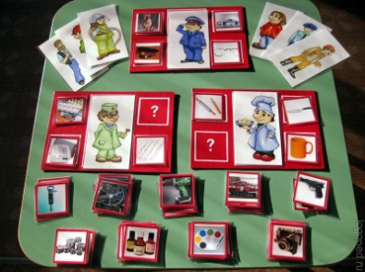
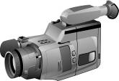
Виды кейсов:
Печатный кейс (может содержать графики, таблицы,
диаграммы, иллюстрации, что делает
его более наглядным).
Мультимедиа - кейс (наиболее популярный
в последнее время, но зависит от технического
оснащения).
Видео кейс (может содержать фильм, аудио
и видео материалы).

Slide 8
ДЕСЯТЬ ПРИЗНАКОВ ПРАВИЛЬНО СОСТАВЛЕННОГО КЕЙСА. 1. Соответствует поставленной дидактической цели. 2. Содержит информацию в доступной для понимания дошкольников форме. 3. Содержит четко сформулированное задание. 4. Имеет соответствующий возрасту дошкольников уровень трудности. 5. Имеет одно или несколько решений. 7. Отображает реальные ситуации. 8. Побуждает к дискуссии. 9. Способствует развитию аналитического мышления. 10. Не устаревает в течение короткого времени.

Slide 9
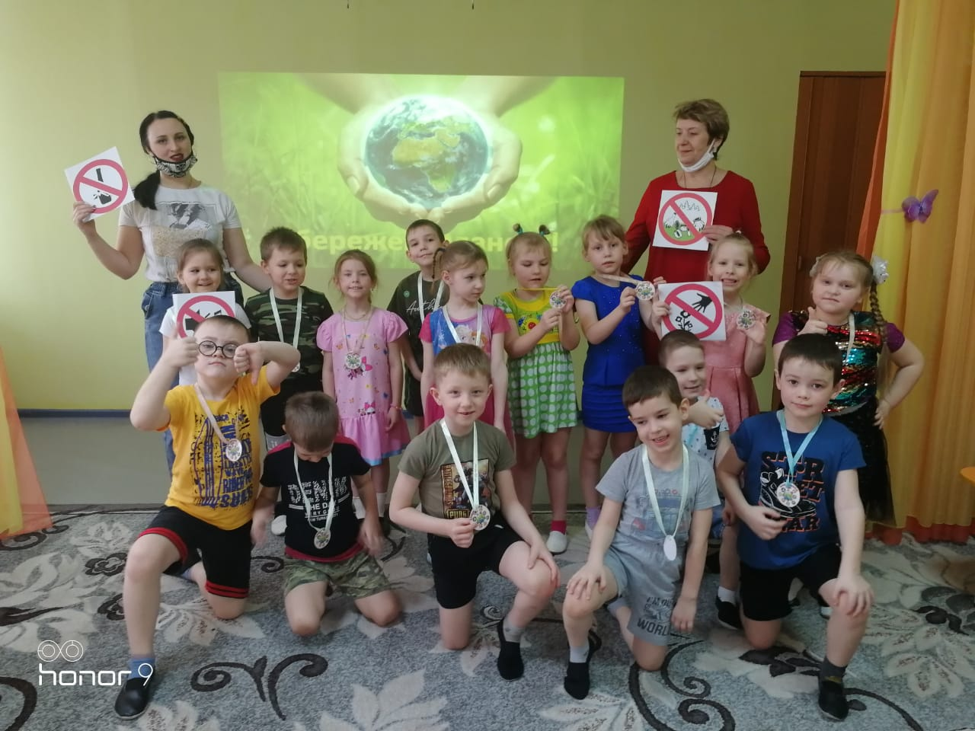
Моя педагогическая миссия заключается в том, чтобы научить детей доверять этому непростому миру, помочь им раскрыться в современном обществе и найти свою дорогу в жизнь.

